Slide 1



Deep learning w teorii i praktyce - podstawy
Mateusz Jastrząb & Rafał Kobiela

Slide 2
Agenda
Uczenie sieci neuronowej
Sieci konwolucyjne
Sieci rekurencyjne
Przetwarzanie tekstu i embeddingi

Slide 3
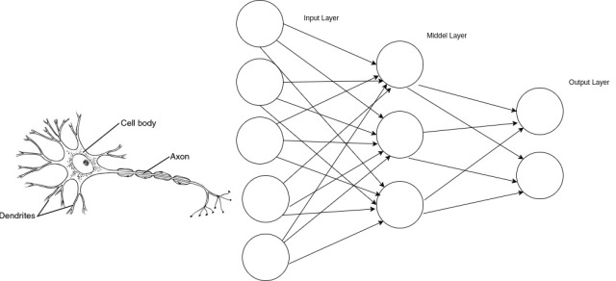
Model neuronu

Slide 4
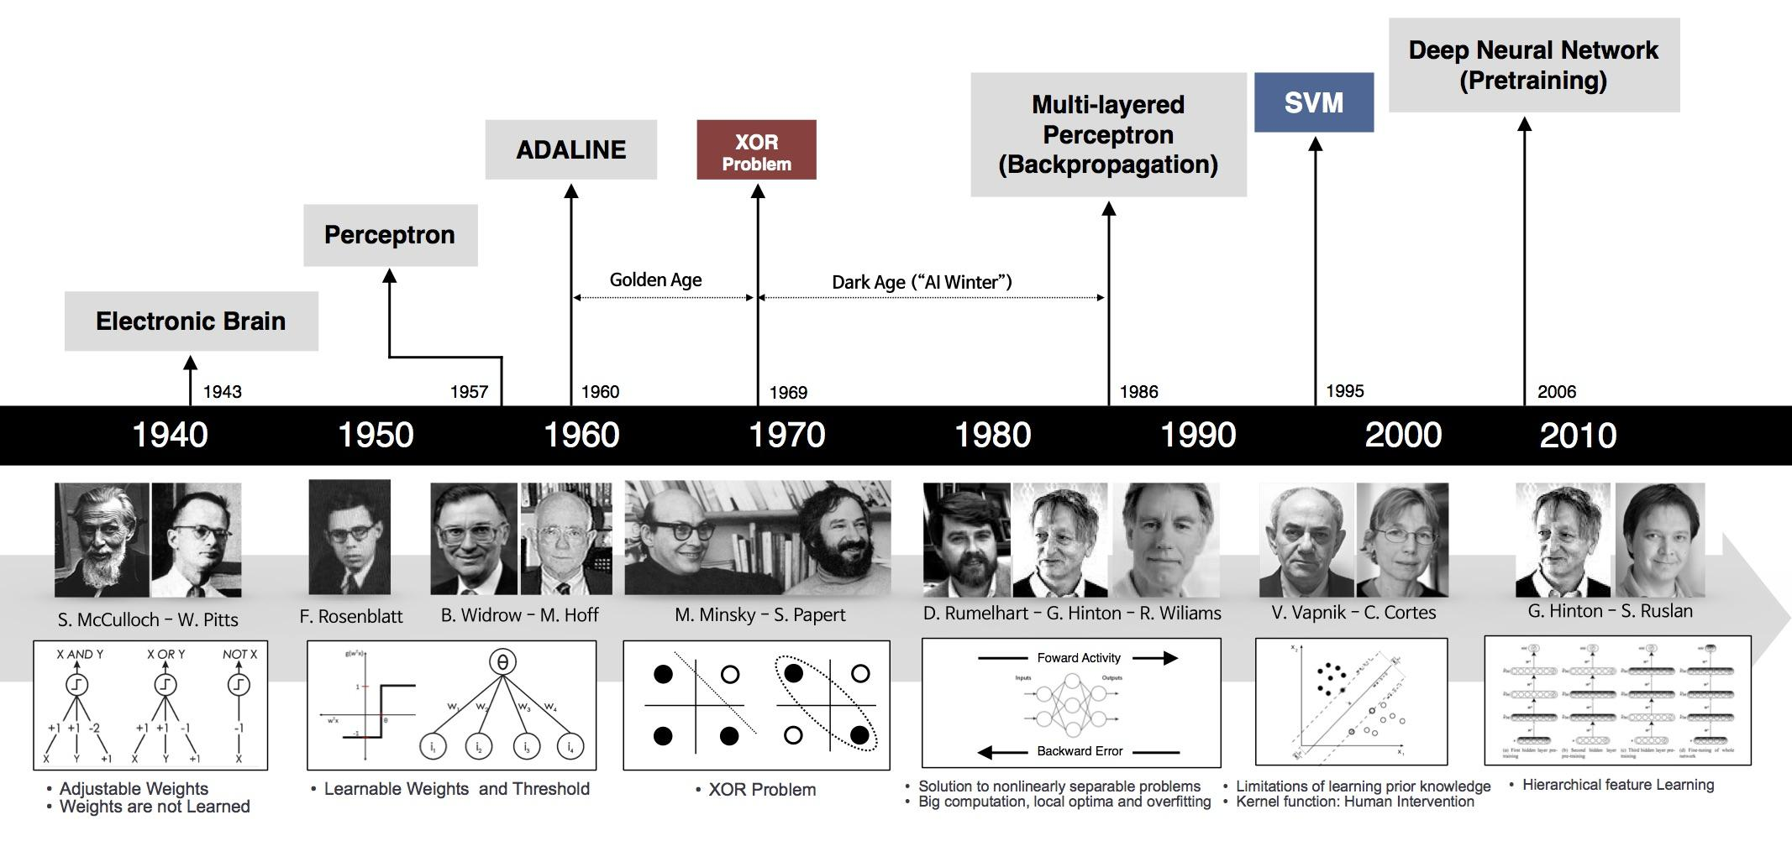
Historia głębokiego uczenia

Slide 5
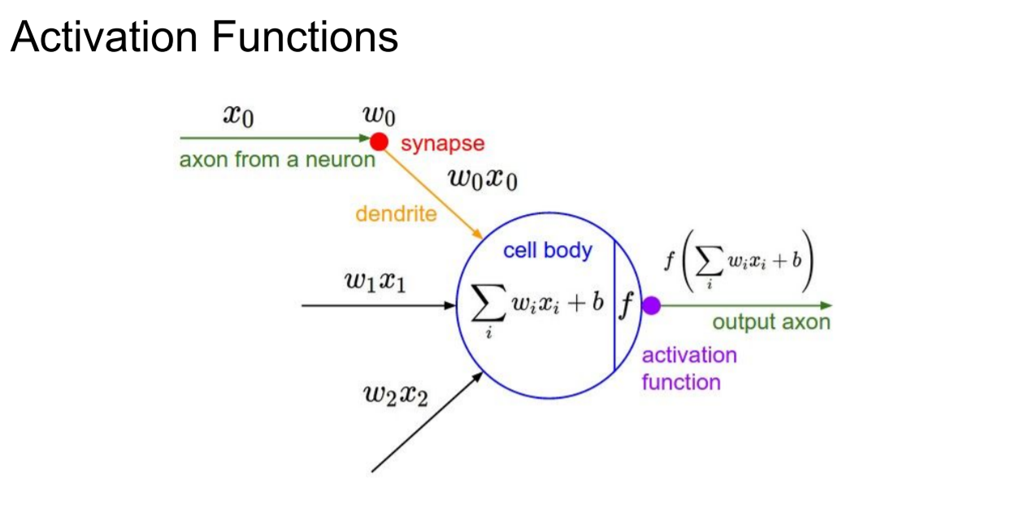
Forward pass
Notes:
Definiuje wyniki w danym neuronie majac dane wejściowe, do tej pory mówiliśmy o sigmoidalnej która była przez bardzo długi czas popularna.
Okazuje się, że stosowanie innych funkcji może polepszyć rezultaty sieci.

Slide 6
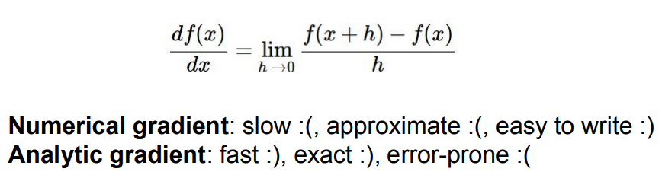
Gradient descent

Slide 7
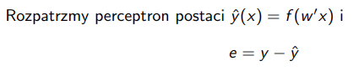
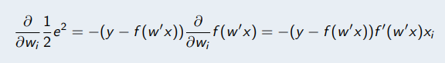
Propagacja wsteczna dla sieci - wstęp
Zauważmy że dla kwadratowej funkcji straty

Slide 8
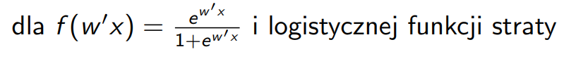
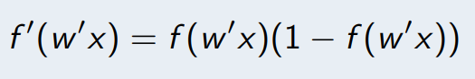
Propagacja wsteczna dla sieci- wstęp
Zauważmy że dla kwadratowej funkcji straty

Slide 9
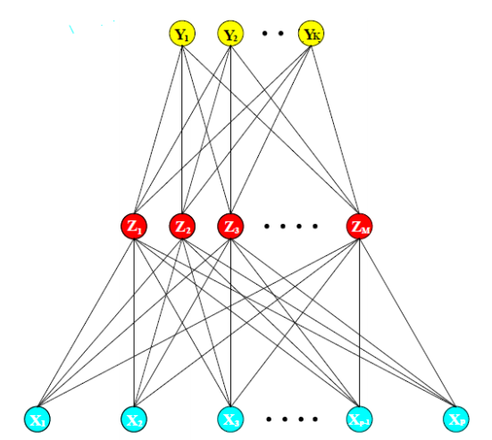
Propagacja wsteczna dla regresji

Slide 10
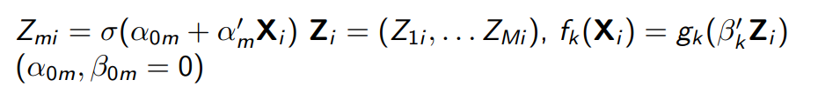
Propagacja wsteczna dla regresji

Slide 11
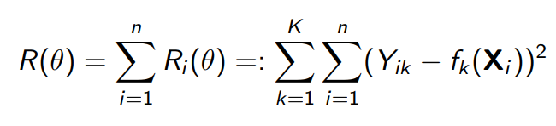
Propagacja wsteczna dla regresji

Slide 12
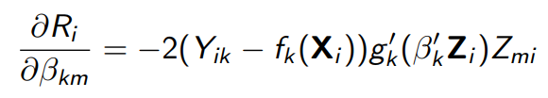
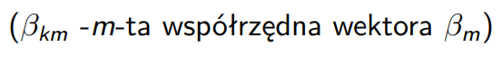
Propagacja wsteczna dla regresji

Slide 13
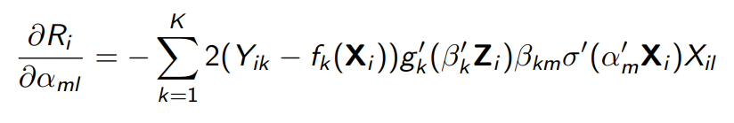
Propagacja wsteczna dla regresji

Slide 14
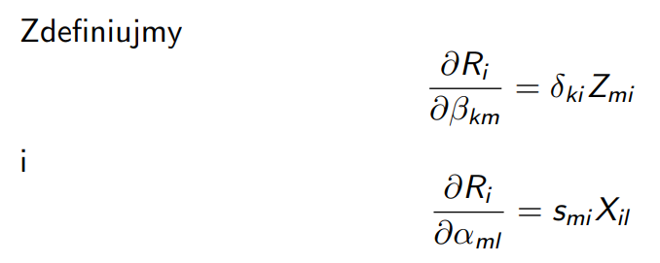
Propagacja wsteczna dla regresji

Slide 15
Propagacja wsteczna dla regresji

Slide 16
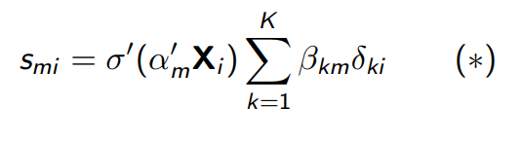
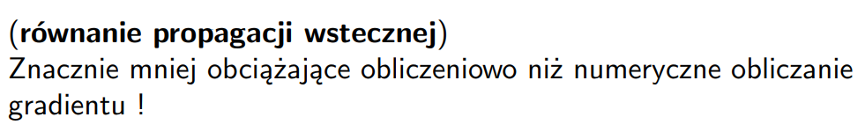
Propagacja wsteczna dla regresji

Slide 17
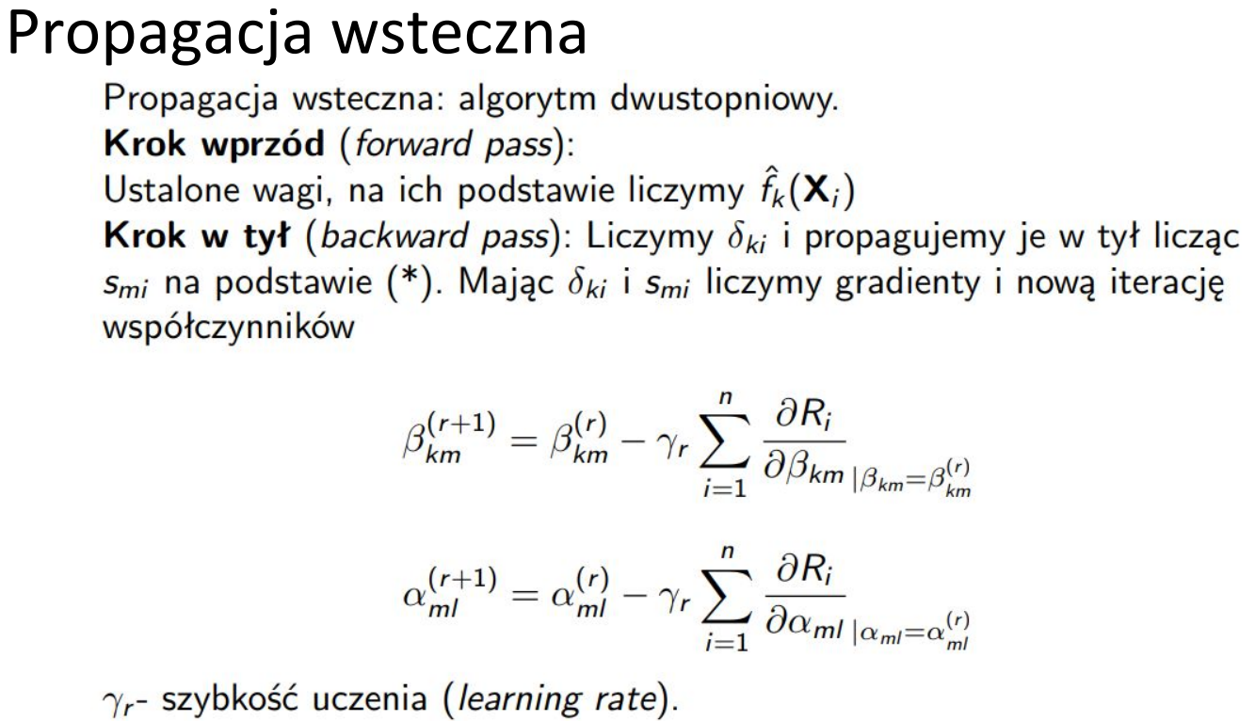

Slide 18
Architektury sieci neuronowych

Slide 19
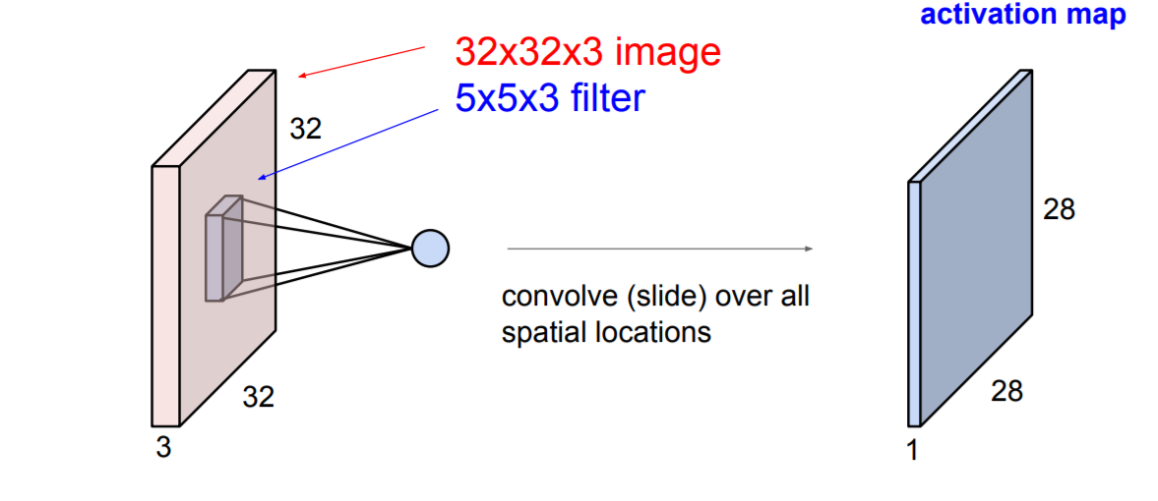
Konwolucyjne sieci neuronowe

Slide 20

Konwolucyjne sieci neuronowe
Notes:
Fully conected layers zamienią obrazek 32x32x3 na wektor długości 3072, trzeba go przemnożyć przez np. 10x3072 macierz i przepuścić przez funkcję aktywacji żeby dostać wynik neuronu (wektor długości 10)
Warstwa konwolucyjna zachowuje strukturę przrestrzenna!
Czyli dla obrazka zostawiamy macierz 32x32x3
Wagi – filtry, np. rozmiaru 5x5x3
To co robimy to obliczamy produkt kartezjański pomiędzy frammentami obrazka rozmiaru filtra a filtrem przechodząc po tym filtrze

Slide 21

Konwolucyjne sieci neuronowe
Notes:
Fully conected layers zamienią obrazek 32x32x3 na wektor długości 3072m

Slide 22
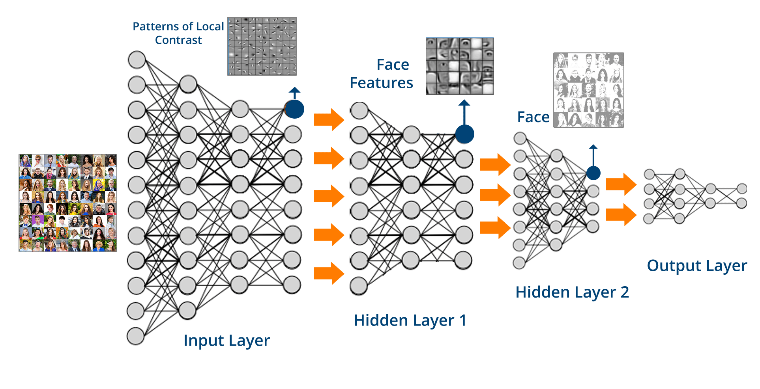
Mapy cech pozyskane z sieci konwolucyjnych

Slide 23
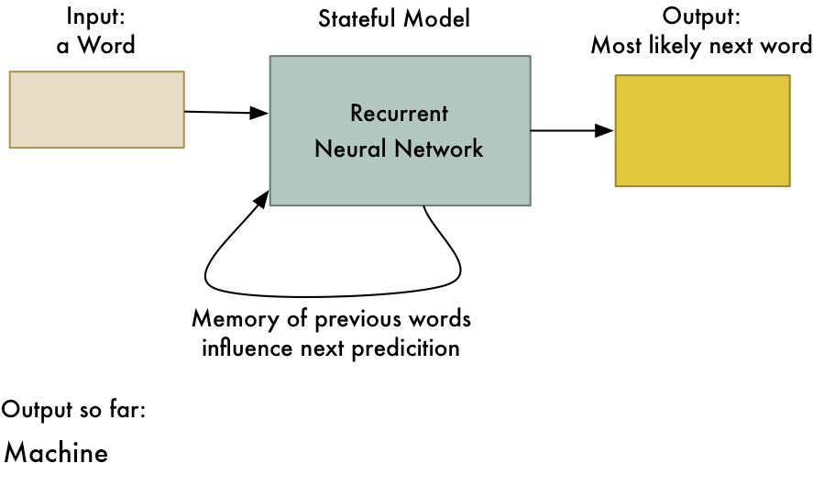
Sieci rekurencyjne

Slide 24
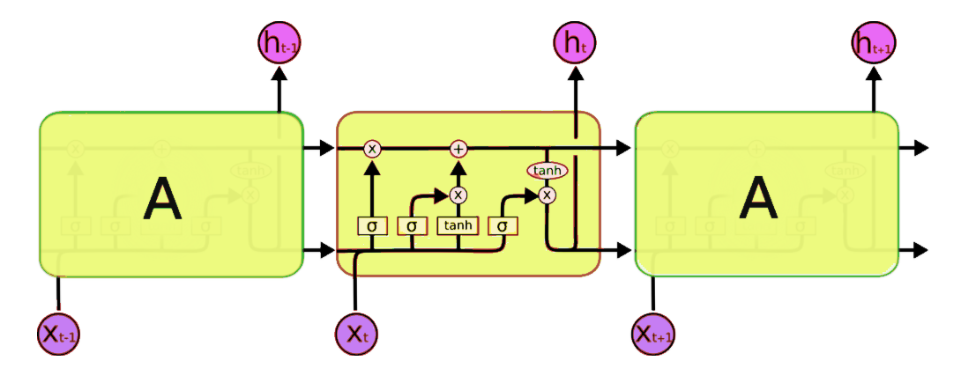
LSTM

Slide 25
Tips&Tricks

Slide 26
Notes:
Definiuje wyniki w danym neuronie majac dane wejściowe, do tej pory mówiliśmy o sigmoidalnej która była przez bardzo długi czas popularna.
Okazuje się, że stosowanie innych funkcji może polepszyć rezultaty sieci.

Slide 27
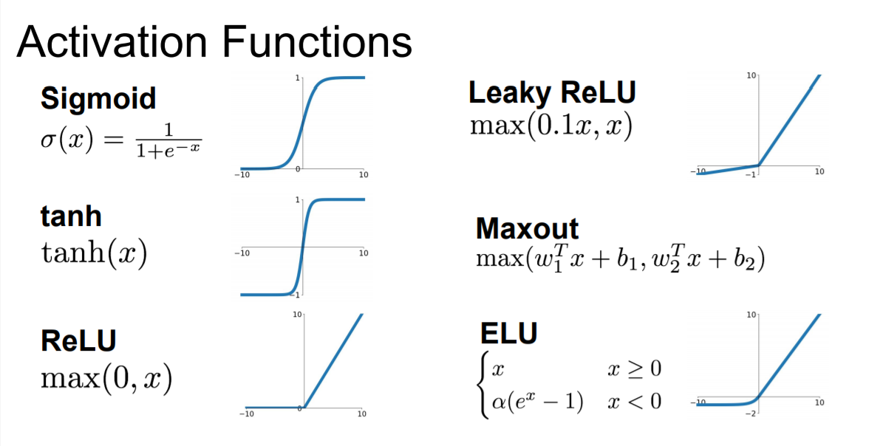
Notes:
Definiuje wyniki w danym neuronie

Slide 28
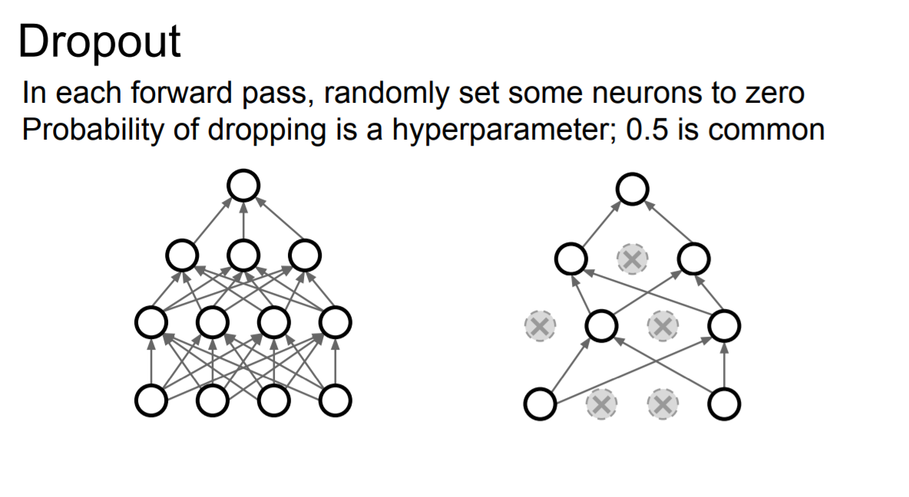
Notes:
Za każdym razem gdy robimy forward pass w sieci, dla każdej warstwy, ‚zabijamy’ niektóre neurony (ustalamy na 0).
Przy każdym passie, bierzemy inny podzbiór neuronów, które ustawiamy jako 0.
Po lewej stronie → dostajemy mniejszą sieć, używającą tylko podzbiory neuronów (ten podzbiór różni się dla każdej iteracji)
Zazwyczaj robi się to na fully-connected layers.

Slide 29
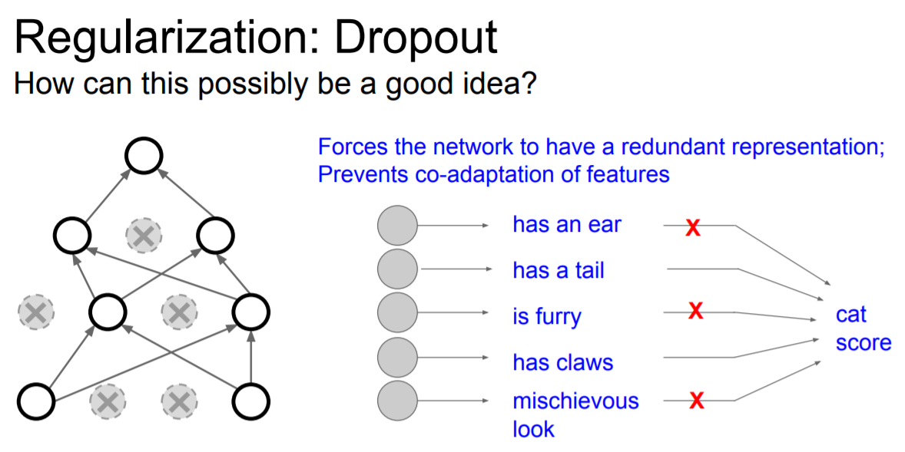
Notes:
Działa też trochę jak model ensambling w jednym modelu

Slide 30
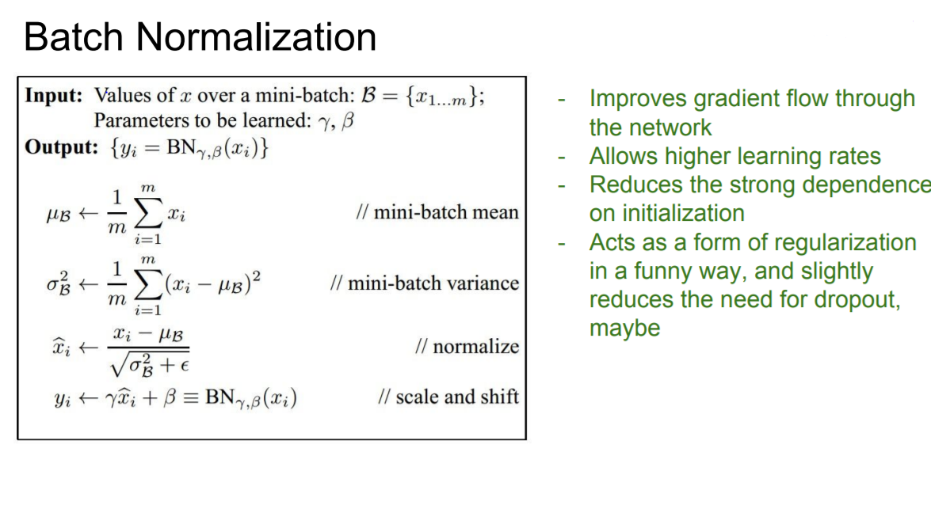
Notes:
Także służy, do tego, żeby aktywacje były gaussowskie N(0,1)
Zazwyczaj po warstwie fully-connected albo konwolucyjnej, przed nieliniowością

Slide 31

Optimizers
Stochastich Gradient Descent
Momentum
RMSprop
NAG
Adagrad
Adadelta
Adam
Notes:
SGD
Problemy z sgd: dla funkcji któa wygląda jak tacos (duża zmiana w jednym kierunku i małe zmiany w innych kierunkach).
W szczególności jest to uciążliwe w większej ilości wymiarów

Slide 32
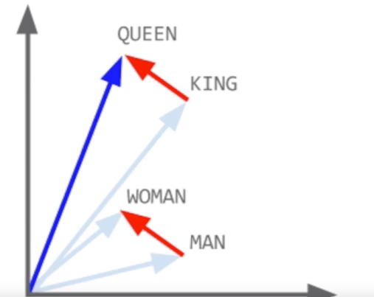
Word embeddings

Slide 33
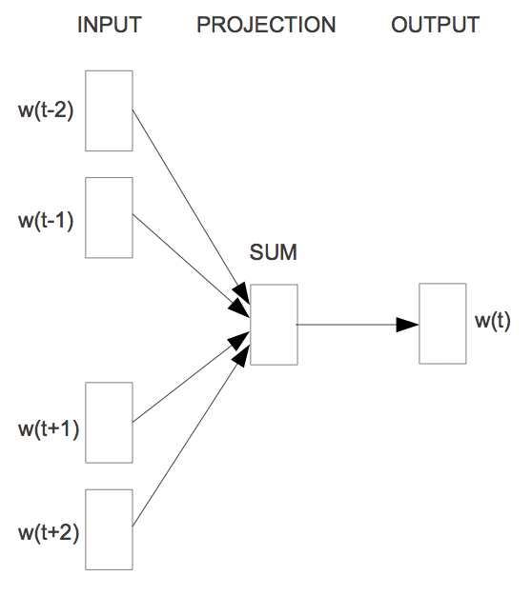
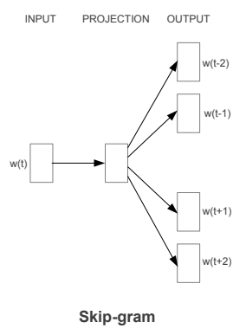
Metody uczenia zanurzeń
C-BOW
Skip-Gram

Slide 34
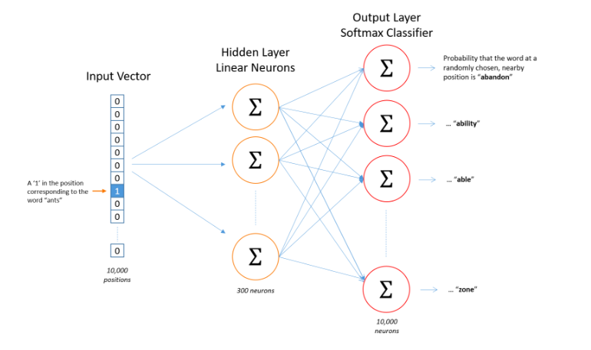
Skip-Gram

